Slide 1
מערכת שידורים לאומית

Slide 2
"לשתף פעולה" מה זה בכלל ?
עם ד"ר רונית רמר

Slide 3
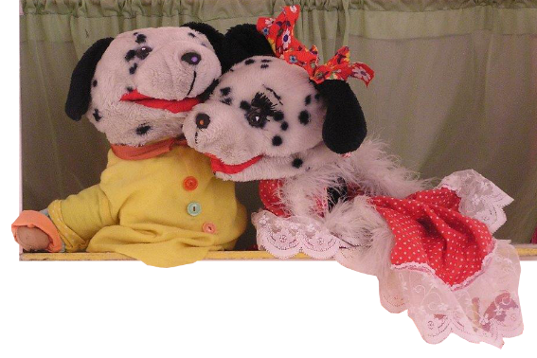
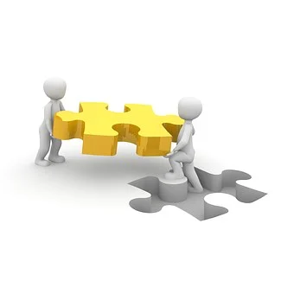
מה נעשה היום?
נשיר שיר
נכיר את שחורי וצחורית הכלבלבים השובבים
נלמד מה זה שיתוף פעולה

Slide 4
שיר "שלום שלום" כתבה והלחינה מדי בְּנָדו

Slide 5
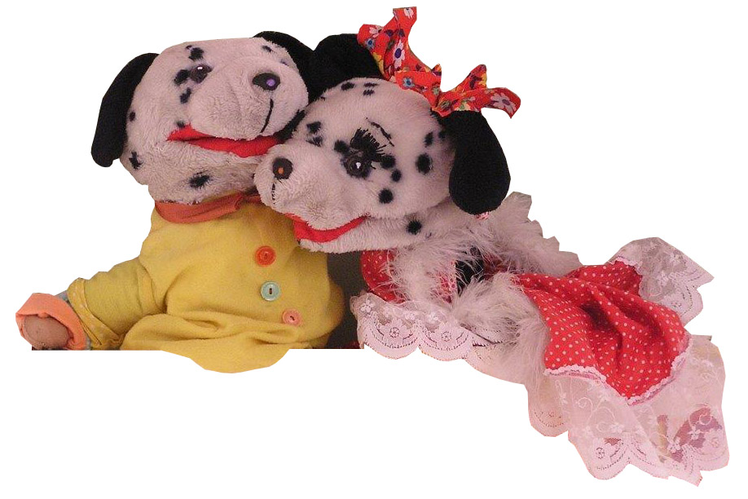
אלו הם שחורי וצחורית

Slide 6
מה עשינו היום?
שרנו שיר
הכרנו את שחורי וצחורית הכלבלבים
למדנו מה זה שיתוף פעולה

Slide 7
ערכו והכינו
ד"ר רונית רמר (PhD) - יועצת חינוכית לגיל הרך, מומחית בעבודה עם בובות תיאטרון ככלי תיווך
בובת קוף - יוצרת מדי בְּנָדו

Slide 8
קרדיטים
שיר - "שלום שלום", מילים ולחן: מדי בְּנָדו

Slide 9
נוהל שימוש ביצירות מוגנות בזכויות יוצרים ואיתור בעלי זכויות
השימוש ביצירות במהלך שידור זה נעשה לפי סעיף 27א לחוק זכות יוצרים, תשס"ח-2007. אם הינך בעל הזכויות באחת היצירות, באפשרותך לבקש מאיתנו לחדול מהשימוש ביצירה, זאת באמצעות פנייה לדוא"ל rights@education.gov.il

